Slide 1
Processador de Texto – Processamento e Edição

Slide 2
Objectivos
Os formandos deverão conhecer as ferramentas de processamento de texto
Especificamente, os formandos:
  Deverão ser capazes de reconhecer as vantagens e desvantagens dos processadores de texto;
  Deverão ser conhecer os diferentes tipos de processadores de texto;
  Deverão ser capazes de reconhecer as ferramentas e localizar as opções mais comuns;

Slide 3
Objectivos, continuação
Especificamente
  Deverão saber criar novos documentos;
  Deverão conseguir abrir documentos existentes;
  Deverão conhecer os diferentes formatos de gravação e saber escolher o formato mais adequado.

Slide 4
O que sabemos?

Slide 5
Importância dos Processadores de texto
De que forma a utilização de processadores de texto afecta a nossa vida?

Slide 6
Vantagens
Impressão de qualidade acessível a todos;
Menos erros e maior rapidez na escrita;
Melhor qualidade na comunicação;
Facilidade na elaboração de documentos complexos.

Slide 7
Desvantagens
Mistura de dois conceitos, criação do conteúdo e apresentação do conteúdo.

Slide 8
Software Existente
MS Word, o mais conhecidos
  MS Office 2003/XP
  MS Office 2007/2008 Mac
OpenOffice 3.0
Abiword
Koffice
…
37 processadores de texto diferentes

Slide 9
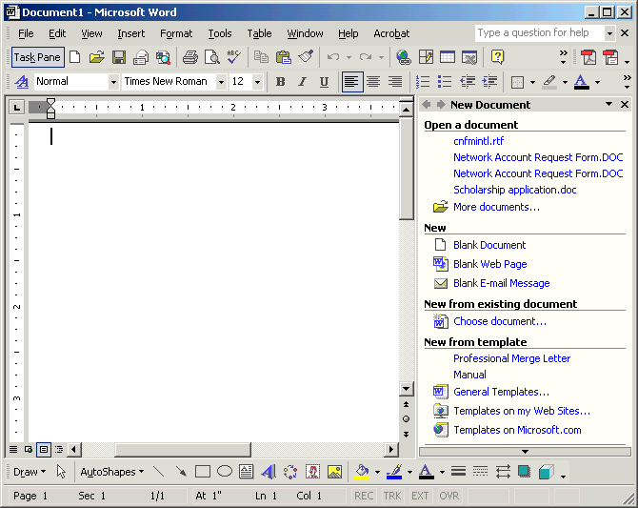
MS Word XP

Slide 10
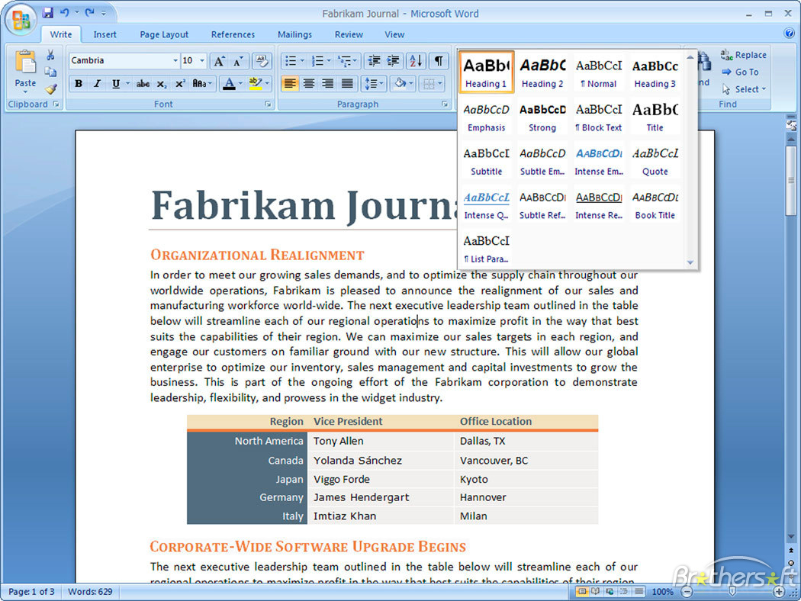
MS Word 2007

Slide 11
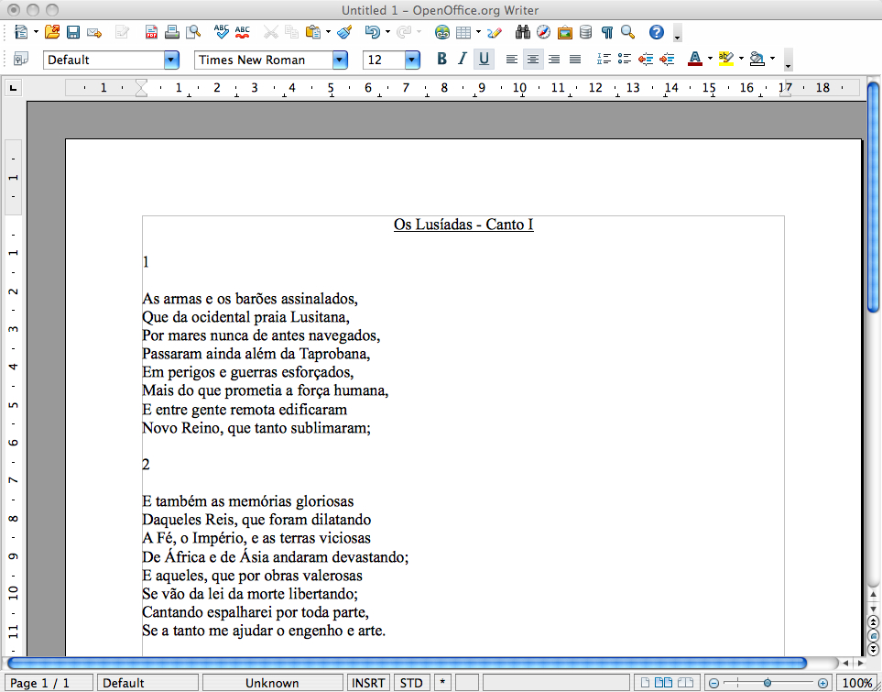
OpenOffice 3.0

Slide 12
Qual escolher?
MS Office – 2003/XP ou 2007
OpenOffice 3
E os outros?

Slide 13
Actividade
Conhecer a ferramenta

Slide 14
Organização Lógica
Ficheiro, opções para o documento;
Editar, opções de edição;
Ver, controlo do aspecto dos elementos;
Inserir, permite inserir elementos;
Formatar, altera a formatação e estilos;
Tabela, opções referentes a tabelas;
Ferramentas, alterar o comportamento do editor

Slide 15
Actividade
Criar/Abrir documentos

Slide 16
Formatos
ODT/ODF
DOC
DOCX
XML
OOXML
PDF

Slide 17
Problemas
Necessidade de ferramenta específica;
Dificuldade de transporte e distribuição;
Restrições à exportação
Restrições à utilização
Perda de dados por impossibilidade de utilização.

Slide 18
Que Formato Escolher
Formato amplamente utilizado;
Comum no que toca ao público alvo;
Importância da portabilidade;
Facilidade de acesso nem sempre se traduz em facilidade de utilização.

Slide 19
Activade
Criar/Gravar documentos

Slide 20
Resumindo
Importância dos processadores de texto;
Office 2007 e OpenOffice 3;
Formatos: ODT, DOC e DOCX;
Criar, abrir e gravar documentos.

Slide 21
Verificação de conhecimentos

Slide 22
Conclusão
O processamento de texto com editores WYSIWYG veio para ficar. É importante sabermos usar com conta, peso e medida.

